Slide 2
Informe de PQRS
II Trimestre 2019

Slide 3
Contenido
01.
Estadísticas
02.
Tiempo promedio de respuesta
03.
Recomendaciones del ciudadano

Slide 4
Estadísticas – PQRSD
Mes | PQRSD (Todos los Canales) | Encuestas de Satisfacción | Nota de Satisfacción | % participación (casos efectivos)
Abril | 126.529 | 19.773 | 4,43 | 30%
Mayo | 174.737 | 26.657 | 4,55 | 30%
Junio | 115.926 | 10.949 | 4,52 | 20%
Total | 417.192 | 57.379 | 4,50 | 27%
En el segundo trimestre se recibieron 417,192 transacciones a través de todos los canales. El mes con mayor impacto fue mayo a causa del proceso de registro para la convocatoria Saber 11 Calendario A y las comunicaciones generadas por los estudiantes SENA que al inicio del mes no habían finalizado el registro al Examen Saber T y T del primer semestre de 2019.

Slide 5
Estadísticas – Encuestas de Satisfacción2019
La participación de los ciudadanos en las encuestas se encuentra en un 27%, en relación al total de Peticiones que surtieron todo el proceso de atención (efectivas).

Slide 6
Estadísticas – PQRSD por canal
Mes | Telefónico | Electrónico | Comunicaciones escritas | Correo Electrónico ECDF III 2018-2019 | Presencial | total
Abril | 104.188 | 8.888 | 11.621,00 | 881 | 951 | 126.529
Mayo | 147.478 | 11.907 | 11.265,00 | 2.773 | 1.314 | 174.737
Junio | 91.834 | 6.065 | 8.339,00 | 8.970 | 718 | 115.926
Total | 343.500 | 26.860 | 31.225 | 12.624 | 2.983 | 417.192
% transacciones por canal | 82,34% | 6,44% | 7,48% | 3,03% | 0,72% | 100%

Slide 7

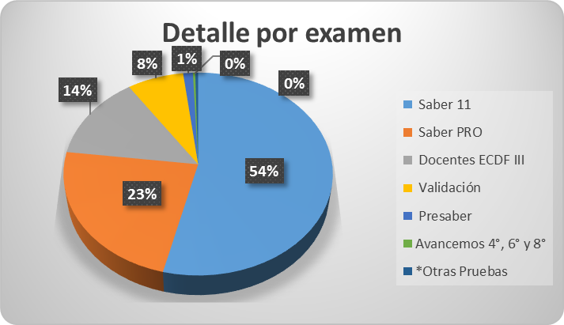

Estadísticas – Detalle por Examen
Examen | % Participación
Saber 11 | 53,83%
Saber PRO | 23,14%
Docentes ECDF III | 13,64%
Validación | 7,42%
Presaber | 1,28%
Avancemos 4°, 6° y 8° | 0,31%
Otras Pruebas | 0,38%
* Saber 3°, 5° y 9°, Pruebas Internacionales Pruebas Policía

Slide 8
Tiempo promedio de respuesta
Tipo de Solicitud | Días promedio de respuesta | Total
Peticiones | 7,8 | 22.354
Trámites y Servicios | 6,3 | 6.375
Solicitudes de Información | 5,1 | 2.172
Traslado por competencia | 7,1 | 252
Conceptos | 6,7 | 55
Entre Autoridades | 5,3 | 17

Slide 9
Recomendaciones de los ciudadanos
Mi única sugerencia es que solucionen un poco más pronto estos casos cuando la persona está aspirando a una beca y se podría perder.
Pues la verdad quisiera que en las oficinas también puedan ayudar a que las personas se registren cuando tienen inconvenientes ya que muchas personas no entendemos los sistemas.

